Slide 1
PRESENTACION PARA LA FERIA
ALUMNA: CANDELA BRAVO
PROFESOR: ANDRES ARGENTINO
MATERIA: GEOGRAFIA
CURSO: 3R0

Slide 2
^{LOS CLIMAS DE LA ARGENTINA}
Candela bravo

Slide 3
El tiempo meteorológico y clima
Cuando hablamos del tiempo meteorológico, nos referimos a las condiciones de la atmósfera, es decir, la interacción de elementos como la temperatura, la humedad, la presión y los vientos, en un lugar y un momento dados. El tiempo meteorológico varía porque, durante el transcurso del día, se modifican la temperatura, la nubosidad y la presencia de lluvias. En cambio, el clima es el estado de las condiciones regulares de esos elementos a lo largo de un período de diez años en una zona determinada. Por ejemplo, el clima de la provincia de Buenos Aires es templado húmedo todo el año, aunque en invierno haya temperaturas bajo cero y, en verano, superen los 30° C. A su vez, los climas de- penden de una serie de factores como la latitud, la distancia al mar, la altura, la disposición del relieve y las corrientes marinas.

Slide 4



LOS ELEMENTOS CLIMATICOS
SON
Los fenómenos que se producen en la atmosfera
TEMPERATURA
VIENTO
Los más importantes son
HUMEDAD
PRECIPITACIONES
La cantidad de calor acumulada en el aire en un lugar
PRESION
ATMOSFERICA
El aire es movimiento
La cantidad de vapor de agua que contiene el aire
El agua que cae de la atmosfera a la superficie terrestre
El peso que ejerce el aire de la atmosfera sobre la superficie de la tierra
%

Slide 5
Factores modificadores del clima
La latitud es uno de los factores que influyen sobre la temperatura: el grado de inclinación con el que llegan los rayos solares determina el calor y la amplitud térmica en los diversos puntos de la superficie terrestre. Nuestro país se caracteriza por un gran desarrollo latitudinal, y por ello posee diferentes zonas de temperatura.
la altura y la disposición de los relieves. La cordillera de los Andes, que se extiende en el oeste, influye en la distribución de los climas, ya que a medida que aumenta la altura, la temperatura y la presión atmosférica disminuyen. Por otro lado, el relieve montañoso, dispuesto de norte a sur y de modo perpendicular a los vientos, modifica la circulación de estos y las precipitaciones. Los vientos prevenientes del océano, al enfrentarse con los cordones montañosos, ascienden hacia zonas de menor temperatura; por esta razón condensan humedad, la descargan en forma de precipitaciones y finalmente descienden como vientos secos.
La presencia del mar también ejerce una acción moderadora de la temperatura. Como el agua es capaz de retener el calor durante más tiempo que el continente, las temperaturas de las zonas cercanas al mar son moderadas durante todo el año, mientras que hacia el interior del país la amplitud térmica aumenta. Asimismo, la distancia al mar o continentalidad influye en la humedad y las precipitaciones, ya que estas varían en relación con la cercanía o lejanía de los anticiclones y, al mismo tiempo, con la dirección

Slide 6
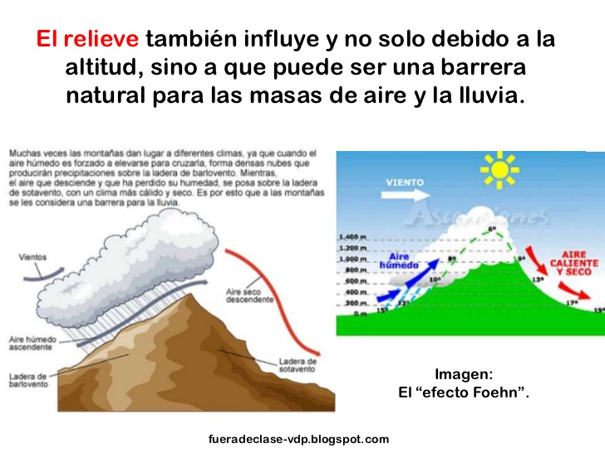
LA DISPOSICION DEL RELIEVE

Slide 7
